Slide 1

Μαθαίνω Ελληνικά
15. Τι ώρα ξυπνάς;
Δρ Ελένη Χαραλάμπους
www.e-charalambous.com

Slide 2
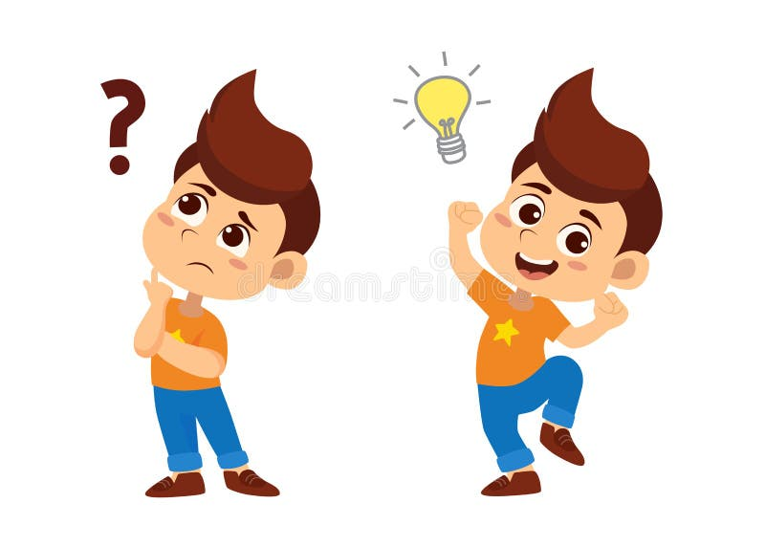


Ημερομηνία :
νωρίς
στις έξι
αργά
ξυπνάω
στη μία

Slide 3
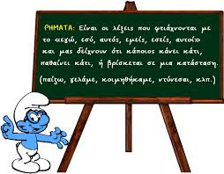
Αριθμοί

Slide 4
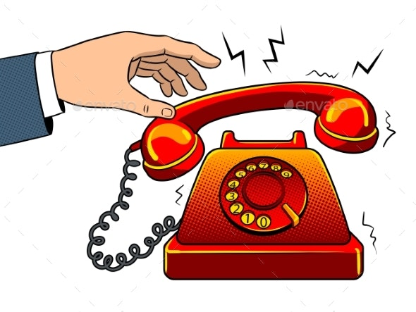
0
1
2
3
4
5
6
7
8
9
10
μηδέν
ένα
δύο
τρία
τέσσερα
πέντε
έξι
επτά
οκτώ
εννέα
δέκα
Το τηλέφωνο μου είναι _______________.
Το τηλέφωνο της μαμάς μου είναι _____________.
Το τηλέφωνο του μπαμπά μου είναι _____________.

Slide 5
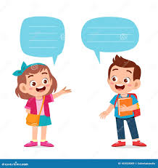
Ποιο είναι το τηλέφωνο του αδερφού σου;

Slide 6
Τι ώρα ξυπνάς;

Slide 7
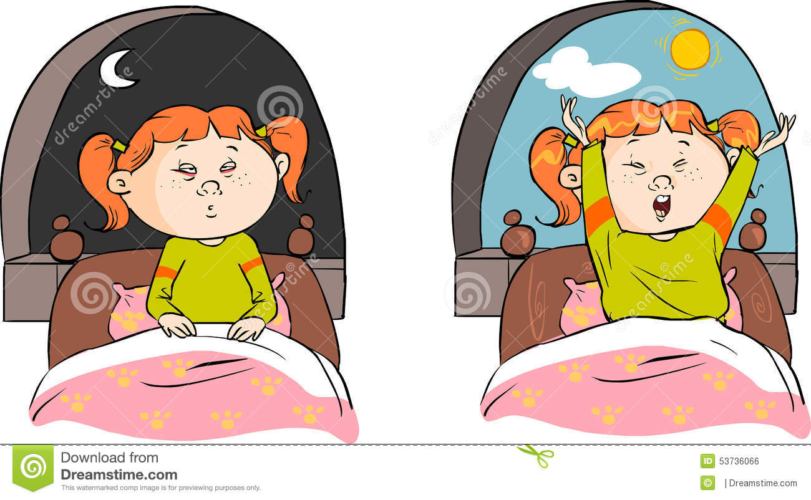

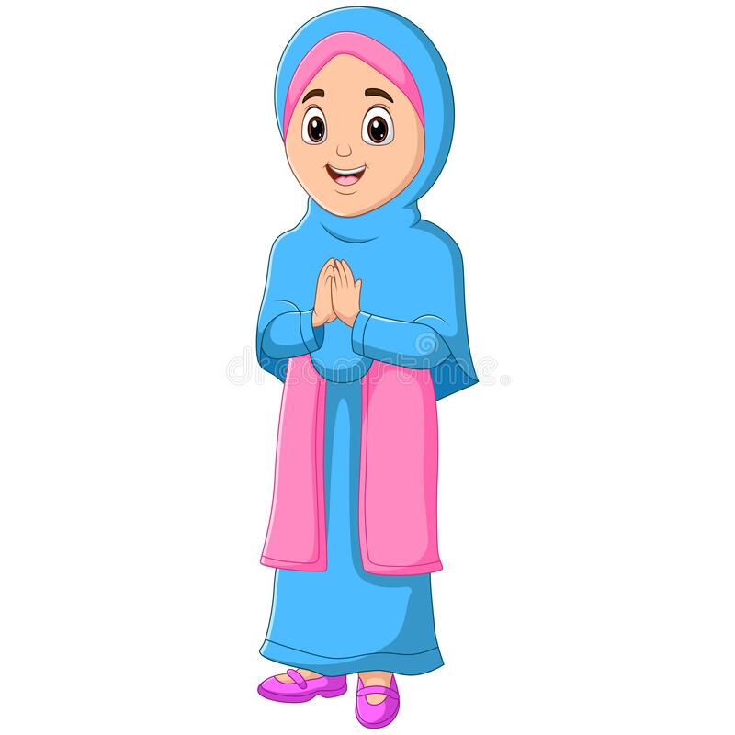
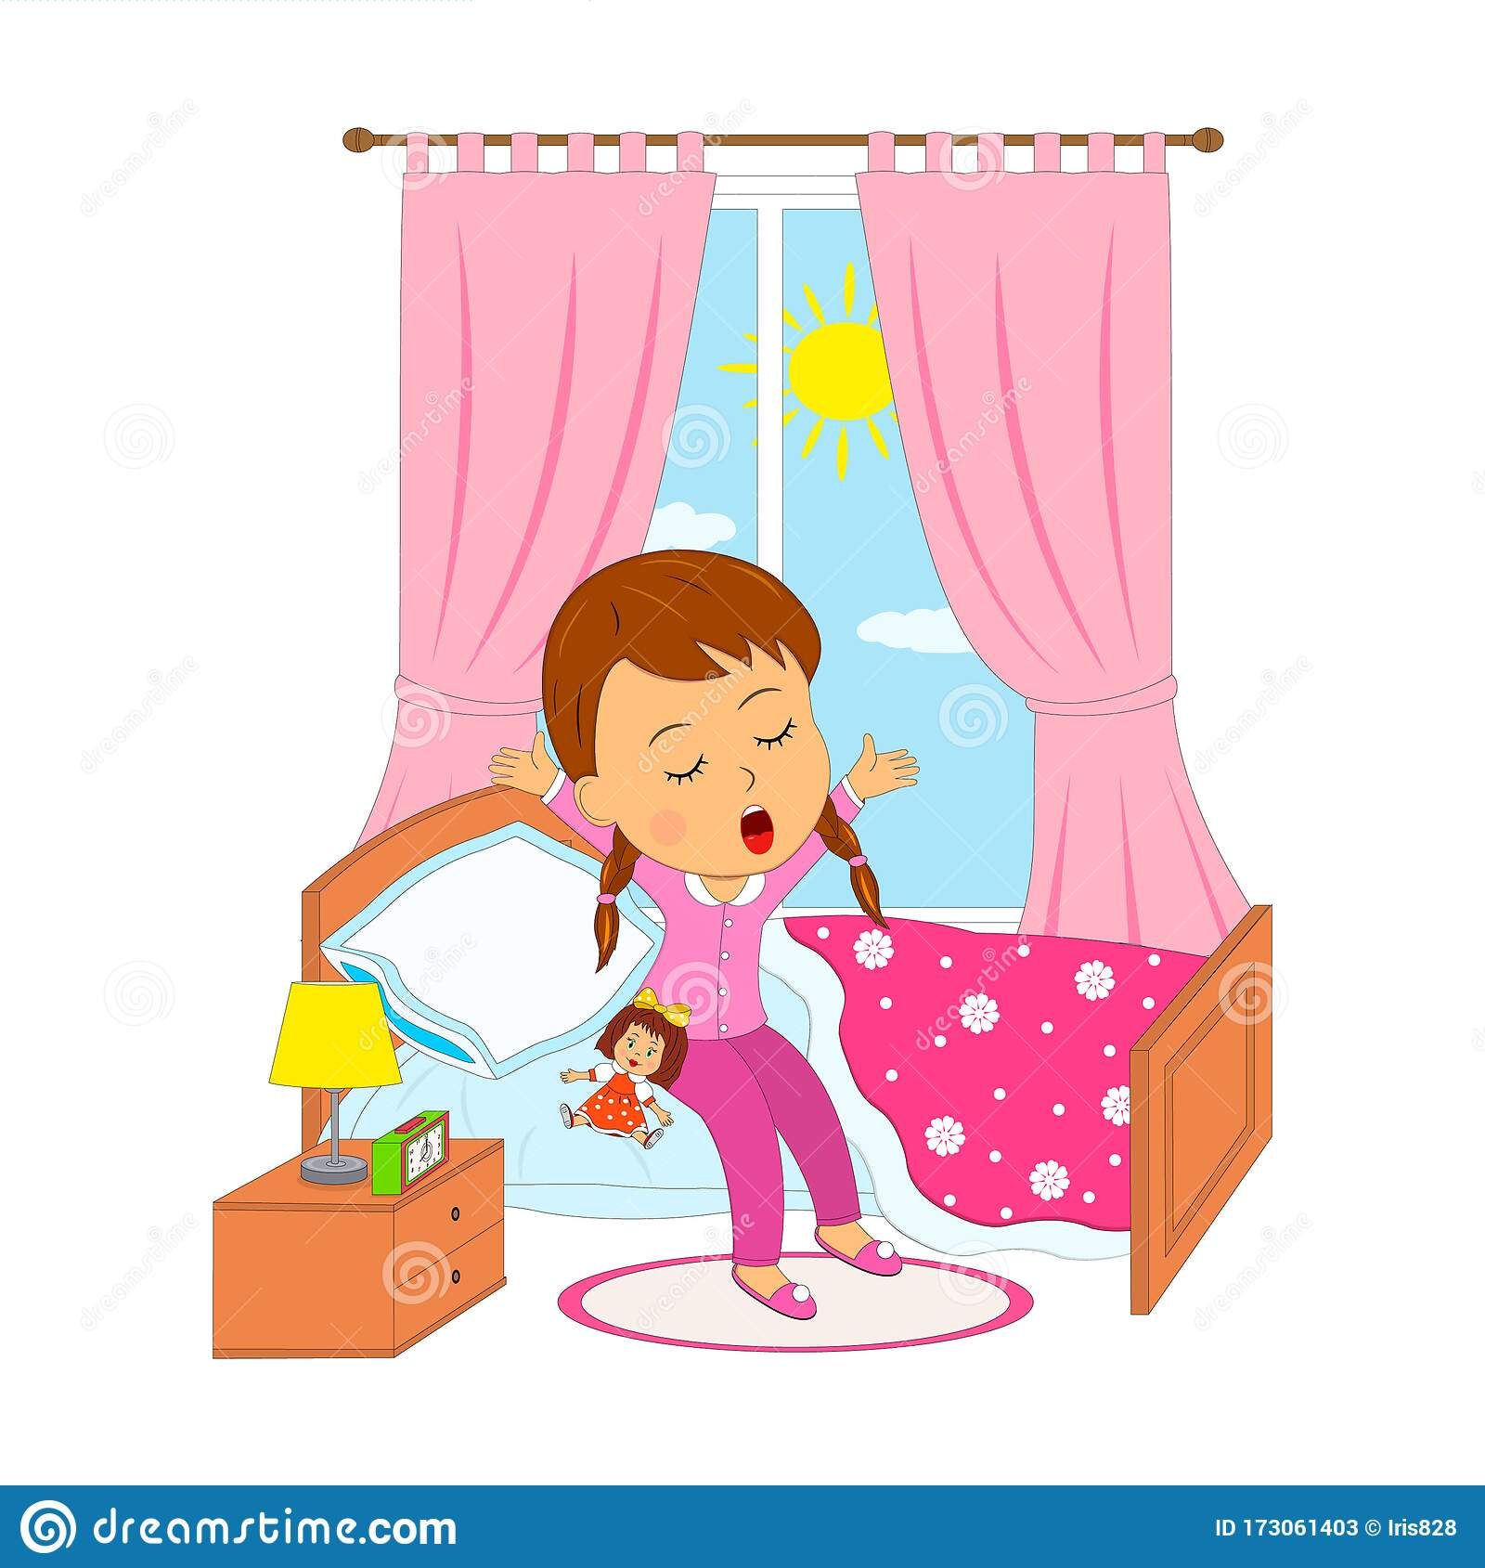
Τι ώρα ξυπνάς;

Slide 8
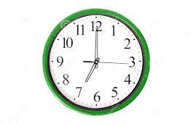
Εγώ ξυπνάω στις επτά.

Slide 9
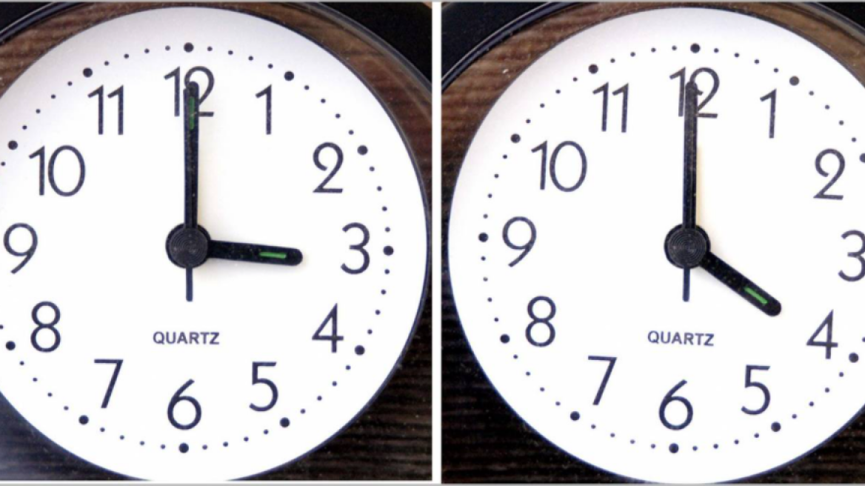
Εγώ ξυπνάω στις τρεις.

Slide 10
Εγώ ξυπνάω στις τέσσερις.

Slide 11
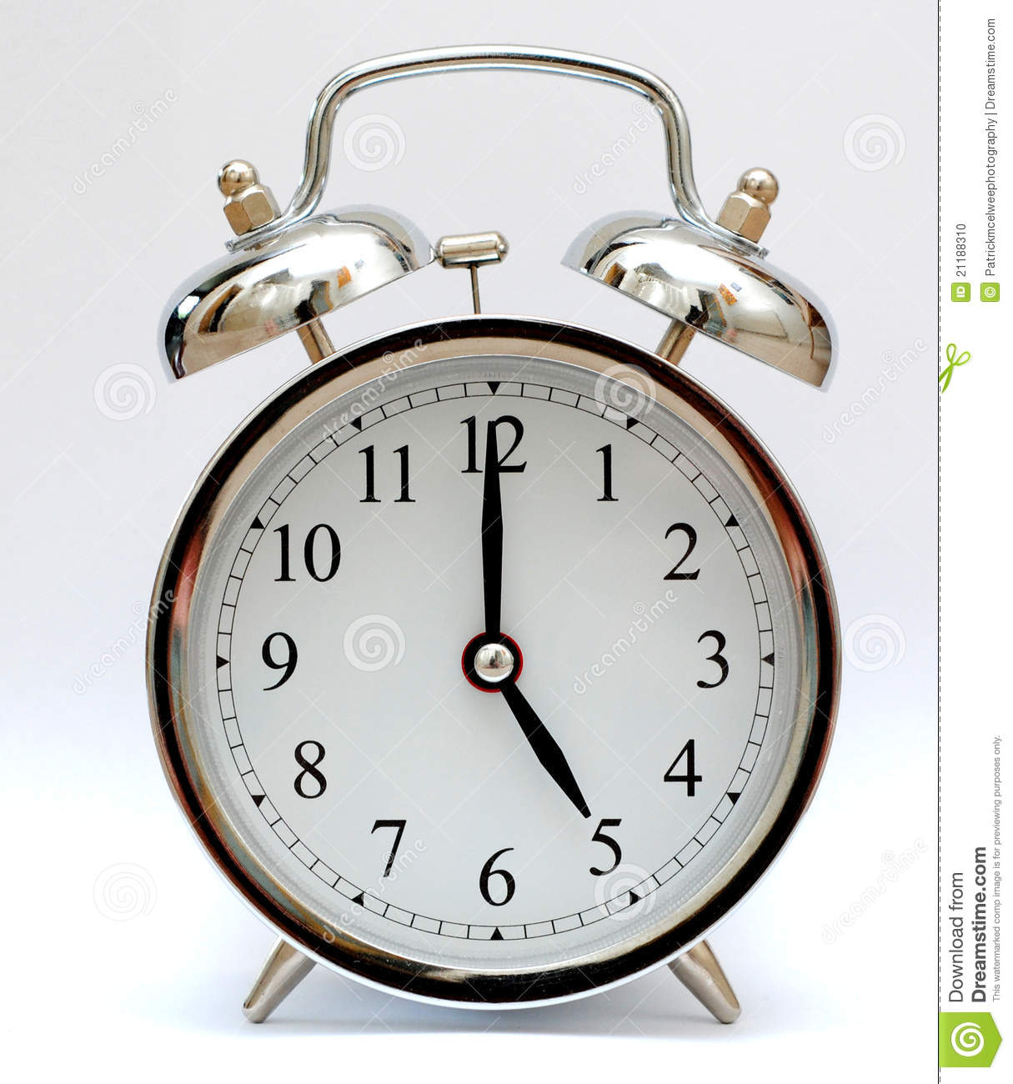
Εγώ ξυπνάω στις πέντε.

Slide 12
Το Σαββατοκύριακο ξυπνάς νωρίς;
Όχι, Εγώ ξυπνάω αργά. Η αδερφή μου ξυπνάει νωρίς.

Slide 13
Το Σαββατοκύριακο οι γονείς σου ξυπνάνε νωρίς;
Όχι, ξυπνάνε αργά.

Slide 14
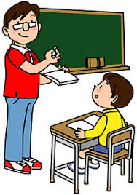
Ναι, εγώ και η γυναίκα μου ξυπνάμε πολύ νωρίς.
Το Σαββατοκύριακο ξυπνάτε νωρίς;

Slide 15
Ρήμα : ξυπνάω

Slide 16
Εγώ | ξυπνάω - ξυπνώ
Εσύ | ξυπνάς
Αυτός/ Αυτή / Αυτό/ Ο /Η | ξυπνάει - ξυπνά
Εμείς | ξυπνάμε - ξυπνούμε
Εσείς | ξυπνάτε
Αυτοί/ Αυτές / Αυτά/ Οι /Τα | ξυπνάν(ε) - ξυπνούν(ε)

Slide 17
Εγώ | ξυπνάω - ξυπνώ
Εσύ | ξυπνάς
Αυτός/ Αυτή / Αυτό/ Ο …. /Η …. | ξυπνάει - ξυπνά
Εμείς | ξυπνάμε - ξυπνούμε
Εσείς | ξυπνάτε
Αυτοί/ Αυτές / Αυτά/ Οι …. / | ξυπνάν(ε) - ξυπνούν(ε)

Slide 18

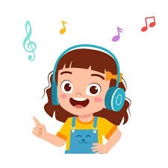

Slide 19

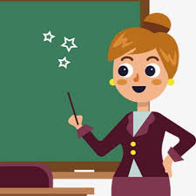
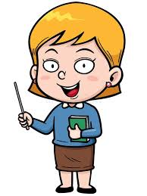
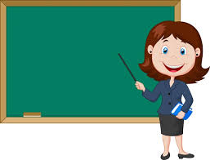
Ο κύριος Κύπρος ξυπνάει στις
α. 6 : 15
β. 5 :20
γ. 4 :30
Η κυρία Ελένη ξυπνάει στις
α. 6:45
β. 5 :45
γ. 4 :35
Η κυρία Ελίζα ξυπνάει στις
α. 6 :30
β. 5 :30
γ. 4 :30
Η κυρία Αλίκη ξυπνάει στις
α. 6:25
β. 5 :15
γ. 4:10

Slide 20
Μη Με Ξυπνάς Απ'τις Έξι (Το Τραγούδι Του Χουζούρη) - Στρουμφάκια | Ελληνικά Παιδικά Τραγούδια

Slide 21
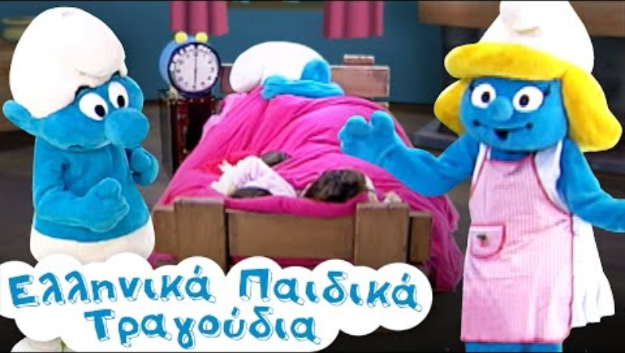
Μη Με Ξυπνάς Απ'τις Έξι

Slide 22
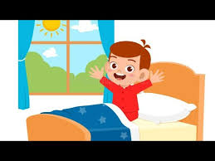


Μη με _______ απ' τις ______
πριν ακόμα η _______ να φέξει
ξυπνητήρι κτυπάς σαν τρελό
σε μισώ-σε μισώ
________ ____, _______ _______

Slide 23
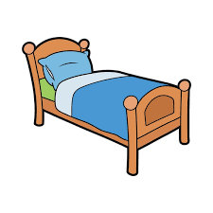
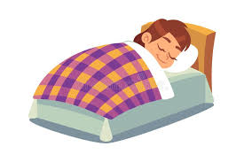
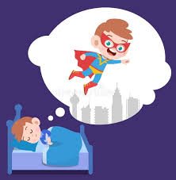
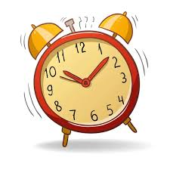
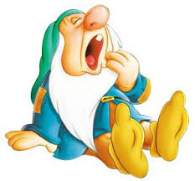
Μη με ξυπνάς απ' τις έξι
πριν ακόμα η μέρα να φέξει
ξυπνητήρι κτυπάς σαν τρελό
σε μισώ-σε μισώ
Ξύπνα-σήκω, ξύπνα-σήκω
Είν' απαλό το κρεβάτι
αφήστε με να κοιμηθώ
Στο όνειρό μου βλέπω έναν κόσμο
χωρίς ξυπνητήρια λαχταριστό
Καινούρια μέρα σε λίγο αρχίζει
το ξυπνητήρι τρελά χτυπά
μα ο Χουζούρης του στρουμφογυρίζει
νυστάζει και παραμιλά

Slide 24

www.e-charalambous.com

Slide 25

Διάλειμμα
Διάλειμμα
Διάλειμμα
Διάλειμμα
Διάλειμμα

